Slide 1

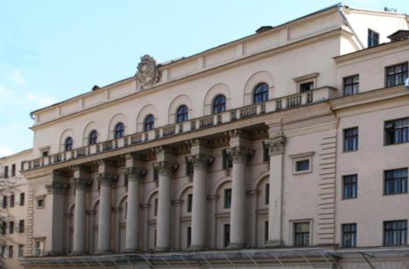
Вывод из эксплуатации здания 18 (цех № 49) - бывшей Центральной научно-исследовательской лаборатории ПАО «НЗХК»

Slide 2
Основание для разработки проектной документации
Проектная документация «Вывод из эксплуатации здания 18» выполнена на основании:
- Договора ПАО «НЗХК» с Госкорпорацией «Росатом» № 1/8046-Д от 22.07.2015 о целевом финансировании «Работ по подготовке к выводу из эксплуатации здания 18»;
- Договора № 1229/0202/21/4020-Д от 24.08.2016 г. между Новосибирским филиалом АО «Государственный специализированный проектный институт» и ПАО «Новосибирский завод химконцентратов» на разработку проектной документации «Вывод из эксплуатации здания 18».
Подготовка
исходных данных
АО «ГСПИ»
(комплексное выполнение работ по подготовке проектной документации)
АО «ГСПИ»
- проведение КИРО
обследование строительных
конструкций, инженерных систем.
разработка проектной документации
на вывод из эксплуатации

Slide 3
Исходные данные, отчётная документация по результатам комплексного инженерного и радиационного обследования, правоустанавливающие документы (начало)
Исходные данные:
- Задание на проектирование «Вывод из эксплуатации здания» 18 ПАО «Новосибирский завод химконцентратов» соответствует Заданию на проектирование, утвержденному Директором по государственной политике в области РАО, ОЯТ и ВЭ ЯРОО Госкорпорации «Росатом» Крюковым О.В.;
- Приказ № 1/645-П от 15.07.2014 г. Госкорпорации «Росатом» «Об утверждении Концепции вывода из эксплуатации ядерных установок, радиационных источников и пунктов хранения»;
- Программа вывода из эксплуатации здания 18 ПАО «НЗХК» от 15.11.2016 № 21/32-30-дсп/636.
Отчётная документация по результатам комплексного инженерного и радиационного обследования:
Комплексное инженерное и радиационное обследование здания 18 (ООО «СибСтройЭкспертиза»; ЛЯРБООС и ПС, цех № 36 ПАО «НЗХК»). Отчёт № 21/32-30-дсп/151 от 28.05.2016 г., ПАО «НЗХК».

Slide 4
Исходные данные, отчётная документация по результатам комплексного инженерного и радиационного обследования, правоустанавливающие документы (окончание)
Правоустанавливающие документы:
Договор купли-продажи земельного участка, № 4310 от 14.08.2008 г.;
Градостроительный план земельного участка № RU543030006347, кадастровый номер 54:35:041720:372, утвержденный Постановлением Мэрии г. Новосибирска от 10.11.2015 № 6553;
- Свидетельство о государственной регистрации права, регистрационный номер 54-54-01/069/2012-685, дата выдачи 30.03.2012 г. (серия 54 АД № 637740). Объект права: земельный участок. Категория земель: земли населённых пунктов – для обслуживания промышленной площадки. Площадь 1203486 м². Кадастровый номер: 54:35:041720:372;
- Свидетельство о государственной регистрации права, регистрационный номер № 54-01/00-175/2003-252 дата выдачи 01.12.2003 г. (серия 54-АБ № 335573) Объект права: здание (№ 18) площадью 13840,9 м². Кадастровый номер 54:35:041720:15:10.

Slide 5
Характеристика здания 18 (начало)
Предприятие ПАО «НЗХК» относится к особо опасным и технически сложным объектам (статья 48.1 Градостроительного кодекса Российской Федерации № 190-ФЗ) и ко второй категории ядерно-опасных объектов («Положение об общих требованиях к системам физической ядерно-опасных объектов Минатома России», Приказ № 550 от 10.10.2007 г.).
Бывшая Центральная научно-исследовательская лаборатория - цех 49 (ЦНИЛ) ПАО «НЗХК» включает в себя здание 18 и вентцентр В-4 (здание венткамеры, эстакада с газоходом от здания 18 до здания венткамеры и выбросная труба).
Бывшая Центральная научно-исследовательская лаборатория использовалась для проведения научно-исследовательских работ по обращению с порошками, таблетками, растворами с обогащением по урану-235 до 19%, отработки технологии производства твэгов.
Бывшая ЦНИЛ размещена на территории промышленной площадки ПАО «НЗХК». Площадь занимаемая зданием 18 и вентцентром В-4, составляет 26000 м².
Бывшая ЦНИЛ относится к объекту использования атомной энергии (ОИАЭ) согласно Федеральному закону № 170-ФЗ от 21.11.95 г. «Об использовании атомной энергии», статьи 3. Категория объекта – «Ядерная установка для производства ядерного топлива и ядерных материалов».

Slide 6
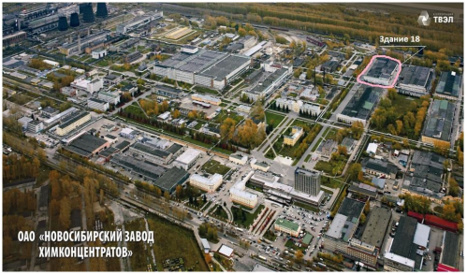
Характеристика здания 18 (продолжение)
Схема расположения здания № 18 на промплощадке ПАО «НЗХК»

Slide 7
Характеристика здания 18 (начало)
1 Здание 18.
Назначение в период эксплуатации – осуществление следующих видов деятельности:
- переплавка, разливка, термическая и механическая обработка, гальваническая обработка сердечников из металлического урана;
- научно-исследовательские работы по обращению с порошками, таблетками, растворами с обогащением по урану-235 до 19%;
- экспериментальный участок по изготовлению твэгов.
Здание 18 состоит из административной и производственной части, представляет собой сооружение: высотой от 18 до 22 м, длиной 170 м, шириной 60 м.
Административная часть – трехэтажное, прямоугольной формы в плане, с размерами в осях 1-6, А-П – 18,0х67,4 м (площадь – 3200 м²). Высота 1 этажа 3,63 м, высота 2 этажа 3,63 м, высота 3 этажа 3,4 м.
Производственная часть – одноэтажное, прямоугольной формы в плане, с размерами в осях 6-31‘, Б-Н – 152х60 м (площадь – 9120 м²). Высота помещений производственной части переменная и составляет от 8,150 до 8,570 м (от уровня чистого пола до низа подкрановых путей). Для размещения технологического оборудования имеются металлические перекрытия на отметках 3,600 м, 4,050 м, 6,350 м в осях Б-Г, 11-13, 18-21, Г-Е, 8-14, 16-19, 22-23, Г-Д, 24-26, И-Н, 6-12, 24-27. Общая площадь металлических перекрытий – 1520 м²..

Slide 8
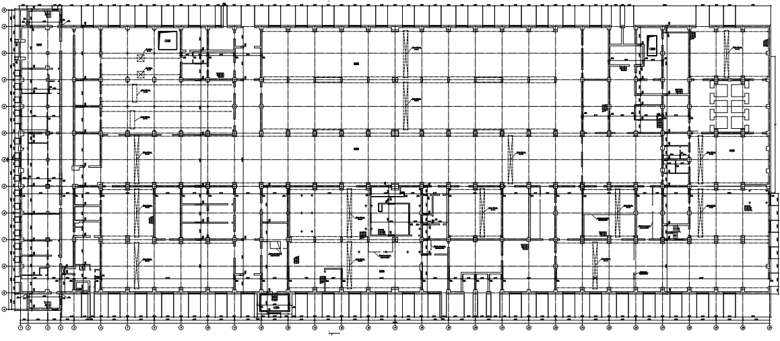
Характеристика здания 18 (продолжение)
Здание 18 (административная и производственная часть)

Slide 9
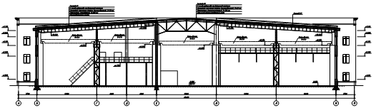
Характеристика здания 18
Здание 18 (производственная часть)
Поперечный разрез здания

Slide 10
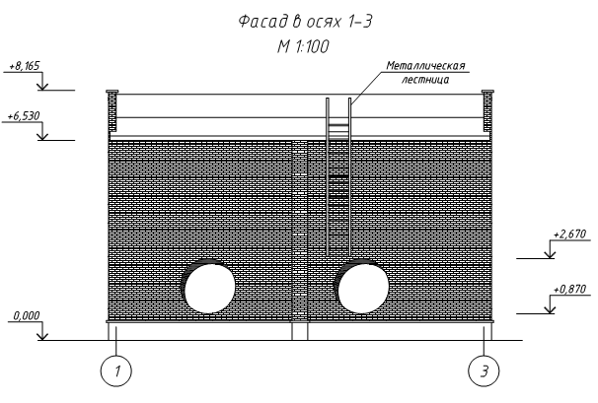
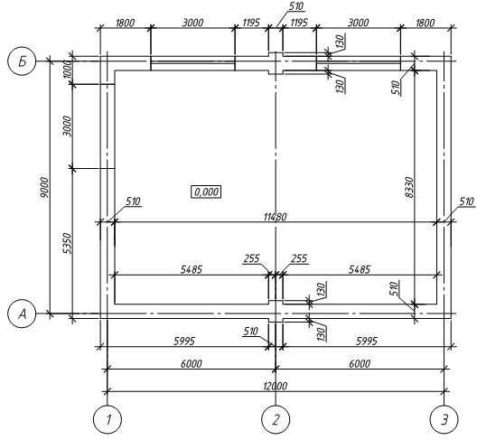
Характеристика здания вентцентра
2 Вентцентр В-4. Назначение в период эксплуатации – вытяжная вентиляция производственных помещений здания 18, удаление воздуха, загрязненного радионуклидами урана из рабочей зоны.
Здание ветцентра – одноэтажное, в плане прямоугольной формы, с размерами в осях 1-3, А-Б – 12х9 м. Высота здания вентцентра – 8,165 м (от отметки чистого пола здания до отметки верхнего парапета кровли. Газоход от здания 18 до здания вентцентра, диаметром 1800 мм, длиной 50 м, выбросная труба, высотой 30 м.
Здание вентцентра В-4. План на отм.0,000 и фасад в осях 1-3

Slide 11
Основные характеристики здания 18, оказывающие влияние на общую безопасность
1 Радиационное обследование здания 18
В результате проведённого радиационного обследования здания 18 и вентцентра В-4 в составе КИРО, установлено, что стены зданий снаружи, рулонное покрытие кровли, железобетонные перекрытия и плиты кровли, а также прилегающая к зданию территория не загрязнены техногенными радионуклидами. Вплотную к зданию 18 под отмосткой с южной и восточной сторон прилегают участки, загрязненные техногенными радионуклидами шириной 1 м. глубиной до 0,5 м, общая площадь загрязненных участков 124 м².
Внутренние помещения административной части и вспомогательные помещения здания 18 не загрязнены техногенными радионуклидами.
1.1 Основное технологическое оборудование в производственных помещениях загрязнено техногенными радионуклидами, покрытия полов в производственных помещениях, а так же штукатурка стен в некоторых помещениях загрязнены техногенными радионуклидами.
При обследовании основных технологических помещений получены следующие данные:
- мощность дозы гамма-излучения - от 0,12 до 1,14 мкЗв/час;
- плотность потока альфа-излучения от поверхностей пола от 0,6 до 250 част./(см²×мин.), от поверхностей оборудования от 1,5 до 164 част./(см²×мин.) (допустимый уровень – 1,2 част./см²×мин).
Тип и количество материалов:
- демонтируемое оборудование с не снимаемым загрязнением – 53 т;
- демонтируемое оборудование со снимаемым загрязнением – 224 т;
- демонтируемое оборудование «чистое» - 26,8 т;
- покрытие пола (пластикат) загрязненное - 3,45 т;
- покрытие пола (ПВХ) загрязненное - 31,66 т;
- штукатурка стен загрязненная – 18 т.

Slide 12
Основные характеристики здания вентцентра В-4, газохода и выбросной трубы, оказывающие влияние на общую безопасность
1.2 Вентиляционное оборудование вентцентра В-4, внутренние поверхности воздуховодов, внутренние поверхности газохода от здания 18 до вентцентра и выбросной трубы загрязнены техногенными радионуклидами, уровень загрязнения внутренних поверхностей от 0,8 до 86 част./см²×мин).
Тип и количество материалов:
- строительные конструкции «чистые» - 651,5 т;
- металлоконструкции «чистые» - 9,9 т;
- металлоконструкции загрязненные – 29 т.
1.3 Грунт у здания 18.
Под отмосткой здания 18 с южной и восточной сторон прилегают участки, загрязненные техногенными радионуклидами шириной 1 м глубиной до 0,5 м, общая площадь загрязненных участков 124 м² , суммарная удельная альфа-активность грунта:
- у южной стены до 8650 Бк/кг;
- у восточной стены до 9250 Бк/кг (допустимый уровень - 1200 Бк/кг).

Slide 13
Общие характеристики здания 18, оказывающие влияние на общую безопасность
1 Наличие взрыво- и пожароопасных веществ.
Взрыво- и пожароопасные вещества отсутствуют.
2 Наличие ядовитых и токсичных веществ.
Ядовитые и токсичные вещества отсутствуют.
3 Наличие ядерных материалов.
Ядерный делящийся материал (ЯДМ) отсутствует.
4 Наличие радиоактивных отходов.
Радиоактивные отходы (РАО) отсутствуют.
5 Радиационные последствия произошедшие при эксплуатации здания 18.
Во время эксплуатации в здании 18 аварийных ситуаций, связанных с радиационными последствиями, не было.
7 Наличие свободных объёмов в хранилищах РАО в ПАО «НЗХК».
ПАО «НЗХК» не располагает хранилищами РАО, которые могли бы использоваться для временного хранения в процессе вывода из эксплуатации здания 18.

Slide 14
Состав проектной документации (начало)
1229/0202-ПЗ | Раздел 1. Пояснительная записка
1229/0202-ПЗУ | Раздел 2. Схема планировочной организации земельного участка
1229/0202-АР | Раздел 3. Архитектурные решения
1229/0202-КР | Раздел 4. Конструктивные и объемно - планировочные решения
 | Раздел 5. Сведения об инженерном оборудовании, о сетях инженерно-технического обеспечения, перечень инженерно-технических мероприятий, содержание технологических решений
1229/0202-ИОС1 | Подраздел 1. Система электроснабжения
1229/0202-ИОС4 | Подраздел 4. Отопление, вентиляция и кондиционирование воздуха, тепловые сети
1229/0202-ИОС5 | Подраздел 5. Сети связи

Slide 15
Состав проектной документации (окончание)
1229/0202-ИОС7 | Подраздел 7. Технологические решения
1229/0202-ПОД | Раздел 7. Проект организации работ по сносу или демонтажу объектов капитального строительства
1229/0202-ООС | Раздел 8. Перечень мероприятий по охране окружающей среды
1229/0202-ПБ | Раздел 9. Мероприятия по обеспечению пожарной безопасности
 | Раздел 11. Смета на организацию работ по сносу и демонтажу объектов капитального строительства
1229/0202-СМ1 | Книга 1. Сводный сметный и объектные расчеты стоимости
1229/0202-СМ2 | Книга 2. Локальные сметные расчеты
 | Раздел 12. Иная документация в случаях, предусмотренных федеральными законами
 | Отчёт по обоснованию безопасности

Slide 16
Перечень основных комплектов рабочих чертежей
Обозначение | Наименование
0202.А-18-ГП | Генеральный план
0202.А-18-ТХ | Технология производства
0202.А-18-АС | Архитектурно-строительные решения
0202.А-18-ЭС | Электроснабжение
0202.А-18-ЭМ | Силовое электрооборудование
0202.А-18-ОВ | Отопление и вентиляция

Slide 17
Вариант вывода из эксплуатации здания 18
Вариант вывода объекта из эксплуатации выбирается с учётом локальных условий площадки размещения здания 18 (бывшей ЦНИЛ), в частности, социально-экономических условий. ПАО «НЗХК» расположен в черте крупного современного мегаполиса с населением 1,5 млн. человек, на территории промышленной площадки работают около 2 тыс. человек.
В рамках реализации утверждённой 26.12.2014 Управляющим советом АО «ТВЭЛ» «Концепции развития производственных площадей ПАО «НЗХК» и программы вывода из эксплуатации здания 18 № 21/32-30-дсп/636-дсп от 15.11.2016 г. в проектной документации предусмотрено:
- по зданию 18 – демонтаж технологического оборудования, загрязненного радионуклидами, дезактивация строительных конструкций от радиационных загрязнений;
- по вентцентру В-4 – демонтаж вентиляционного оборудования, разборка строительных конструкций здания венткамеры В-4, демонтаж газохода и выбросной трубы - «ликвидация».
Поэтому вариантом вывода из эксплуатации:
- здания 18 – бывшей ЦНИЛ ПАО «НЗХК» является вариант – зачистка здания от техногенных радионуклидов;
- вентцентра В-4 является вариант – «ликвидация» (демонтаж) со сносом здания, газохода и выбросной трубы.
Земельный участок после зачистки здания 18 и «ликвидации» вентцентра будет зачищен от радиационных загрязнений. Здание 18 будет реализовано в рамках «Концепции использования промышленных площадей ПАО «НЗХК».

Slide 18
Этапы вывода из эксплуатации здания 18 - бывшей ЦНИЛ ПАО «НЗХК» (начало)
В рамках выбранного варианта вывода из эксплуатации здания 18 и вентцентра В-4 со сносом здания, газохода и выбросной трубы работы по выводу из эксплуатации предусматривается выполнить в три этапа.
Первый этап – Подготовительный:
- проведение комплексного инженерного и радиационного обследования (КИРО) здания 18 и вентцентра В-4;
- разработка проектной документации «Вывод из эксплуатации здания 18 и утверждение её в Госкорпорации «Росатом»;
- получение ПАО «НЗХК» лицензии на вывод из эксплуатации ядерных и радиационно-опасных
объектов (ЯРОО).
Второй этап – Вывод из эксплуатации зданий:
- демонтаж и фрагментация технологического оборудования здания 18;
- дезактивация и фрагментация загрязнённых радиоактивными веществами покрытия полов в производственных помещениях здания 18;
- демонтаж и фрагментация вентиляционного оборудования, а также демонтаж и фрагментация строительных конструкций (кровля, плиты покрытия, балки, внутренние и наружные стены, фундаменты) вентцентра не загрязнённых радиоактивными веществами;

Slide 19
Этапы вывода из эксплуатации здания 18 (окончание)
- обращение с ОНАО и твердыми отходами, загрязненными радионуклидами;
- выемка загрязнённого грунта у здания 18, реабилитация площадки здания 18 и венцентра В-4 (в границах выполнения строительно-монтажных работ по выводу из эксплуатации зданий), обратная засыпка «чистого» грунта, восстановление поверхностного минерального и растительного грунта.
Третий этап – Завершающий:
- контрольное радиационное обследование территории здания 18 - бывшей ЦНИЛ ПАО «НЗХК»;
- получение санитарно-эпидемиологического заключения Федерального государственного бюджетного учреждения здравоохранения «Сибирский окружной медицинский центр федерального медико-биологического агентства» (ФГУП СОМЦ ФМБА России);
- снятие объекта (здания 18) с контроля регулирующих органов.

Slide 20
Подготовительный период вывода из эксплуатации здания 18
Для обеспечения радиационной безопасности и охраны окружающей среды организуется разделение территории выводимых из эксплуатации зданий на радиационно-гигиенические зоны по степени радиационной опасности путем создания зоны контролируемого доступа.
1 Установка временного деревянного ограждения зоны контролируемого доступа (ЗКД) по схеме движения автотранспорта.
2 Устройство стационарной площадки для мойки колес автотранспорта, спецтехники, оборудования и инструмента на выезде из ЗКД с помощью моечного агрегата высокого давления Portotecnica MISTRAL PROFY DS 2880T, установка емкости для сбора загрязненных стоков вместимостью 3,75 м³.
3 Установка модульного поста охраны (МПО) на выезде из ЗКД.
4 Использование существующей административной части здания 18:
- бытовых помещений персоналом, выполняющим работы по выводу из эксплуатации;
- вспомогательных помещений в качестве склада инвентаря;
- административных помещений для размещения обслуживающего персонала.

Slide 21
Работы по выводу из эксплуатации здания 18 (начало)
Демонтаж технологического оборудования здания 18.
Демонтаж технологического оборудования осуществляется следующими способами:
- механическая разборка, резка лезвийным и абразивным инструментом;
- кислородная резка; плазменно-дуговая резка; контактно-дуговая резка
с использованием ручного и электрифицированного слесарного инструмента, передвижного сварочного комплекса для ручной резки типов ПГУ-40А или ПГУ-40П, аппарата плазменной резки типа ПУРМ-14.
Отходы от разборки оборудования разрезаются на фрагменты 1000×700 мм и сортируются по видам металла в разные контейнеры или пластикатовые пакеты. Упакованные фрагменты оборудования, имеющие радиоактивное загрязнение, транспортируются на участок дезактивации в здание 28. После проведения дезактивации проводится радиометрический контроль поверхностей металлических фрагментов оборудования, проводится сортировка металлолома:
- складирование чистого металлолома на площадке временного хранения у здания 28 для передачи во ВТОРМЕТ;
- неотмытые фрагменты оборудования направляются на переплавку в здании 28.
После переплавки металлолома в здании 28 образуется шлак – твердые радиоактивные отходы классификации очень низкоактивные отходы (ОНАО).

Slide 22
Работы по выводу из эксплуатации здания 18 (окончание)
Дезактивация здания 18.
При дезактивации проводятся следующие операции:
- разметка краской локальных очагов радиоактивного загрязнения полов в помещениях здания согласно картограмме КИРО;
- дезактивация полов и стен производственных помещений загрязнённых радиоактивными веществами в зоне разметки;
- удаление загрязненных радиоактивными веществами покрытий полов и штукатурки стен;
удаление отмостки и грунта, загрязненный радионуклидами, на глубину 0,5 м вдоль южной и восточной сторон здания 18;
- проведение обратной засыпки и восстановление отмостки;
- обращение с отходами категории очень низкоактивные отходы (ОНАО) и загрязненными радионуклидами материалами (ЗРМ).

Slide 23
Демонтажные работы. Вентцентр В-4 (начало)
Демонтаж вентиляционного оборудования и инженерных систем обеспечения вентцентра.
При демонтаже предусмотрены следующие виды работ:
- демонтаж вентиляционного оборудования и инженерных систем (электрические сети);
- демонтаж газохода с эстакадой от здания 18 до здания вентцентра;
- демонтаж и фрагментация конструкций выбросной трубы.
Демонтированное вентиляционное оборудование и воздуховоды разрезаются на фрагменты 1000×700 мм и сортируются по видам металла в разные контейнеры или пластикатовые пакеты. Упакованные фрагменты металлолома, имеющие радиоактивное загрязнение, транспортируются на участок дезактивации в здание 28. После проведения дезактивации проводится радиометрический контроль поверхностей металлических фрагментов оборудования.
По результатам контроля проводится:
- складирование чистого металлолома на площадке временного хранения у здания 28 для передачи во ВТОРМЕТ;
- не отмытые фрагменты оборудования направляются на переплавку в здании 28.
После переплавки металлолома в здании 28 образуется шлак – твердые радиоактивные отходы классификации очень низкоактивные отходы (ОНАО).

Slide 24
Демонтажные работы. Вентцентр В-4 (окончание)
Демонтаж (ликвидация) здания вентцентра
Ликвидация здания осуществляется комбинированным способом. Перекрытие из сборных железобетонных плит демонтируется при помощи автокрана, кирпичные стены, фундаменты и другие конструкции - методом «сноса» при помощи экскаватора – разрушителя.
В первую очередь производится демонтаж конструкций надземной части здания, затем демонтаж подземной части зданий и демонтаж подземных коммуникаций.
Для разрушения отделенных массивных строительных конструкций с целью их разделки для погрузки в автотранспортные средства применяются отбойные молотки, бетоноломы, перфораторы и другие ручные машины. Погрузку строительного мусора на автосамосвалы предусматривается вести экскаватором-обратная лопата с ковшом вместимостью 0,65 м3.
При ликвидации здания вентцентра В-4 образуются отходы, незагрязнённые радиоактивными веществами, которые транспортируются на полигон промышленных отходов.

Slide 25
Ведомость основных машин и механизмов (или его аналоги), используемые при выполнении работ по выводу из эксплуатации объекта
Наименование | Тип, марка | Количество, шт.
Экскаватор с ковшом вместимостью 0,5 м³ | ЭО-3322 | 1
Экскаватор –разрушитель с навесным оборудованием | «Komatsu» | 1
Бульдозер на базе трактора Т-100 | ДЗ-53 | 1
Кран автомобильный грузоподъемностью 16 т | КС-4561 А | 1
Кран автомобильный грузоподъемностью 50 т | Либхер | 1
Автогидроподъемник | АГП-12 | 1
Автомобили бортовые г/п 8 т | КАМАЗ | 2
Автомобили-самосвалы г/п 10т | КАМАЗ-5511 | 4
Компрессоры передвижные | ПКС-5,25 | 1
Автоцистерна для воды | - | 1
Передвижной сварочный комплекс для ручной резки | ПГУ-40А или ПГУ-40П | 2
Аппарата плазменной резки | ПУРМ-140 | 1

Slide 26
Объём образующихся радиоактивных отходов (РАО) и
загрязненных радионуклидами материалов (ЗРМ)
Объём ОНАО ТРО – 14,95 т / 11,76 м³
Вид ОНАО ТРО | Категория РАО | Класс опасности РАО | Единицы измерения | Количество всего
Пластикат (покрытие пола) Шлак от переплавки МОЗРВ | ОНАО ТРО ОНАО ТРО | 4 4 | т / м³ т / м³ | 3,45 / 2,16 11,5 / 9,6
Количество контейнеров ТУК-44 для ОНАО ТРО |  |  | шт. | 74
Объём ЗРМ ТО – 149,66 т / 97,5 м³
Вид ЗРМ ТО | Категория ТО | Класс опасности ТО | Единицы измерения | Количество всего
Линолеум ПВХ (покрытие пола), штукатурка стен Загрязненный грунт у здания | ЗРМ ТО ЗРМ ТО | 4 4 | т / м³ т / м³ | 49,66 / 35,5 100 / 62

Slide 27
Объём строительных отходов, металлолома
Наименование | Количество | Всего | Комплекс здания 18 – бывшая ЦНИЛ
 |  |  | Здание 18 | Вентцентр
Масса «чистого» чёрного металла | т | 48,6 | 26,8 | 21,8
Масса отмытого металла после дезактивации | т | 198,0 | 190,8 | -
Масса металлических отходов. загрязненных радионуклидами (МОЗРВ), направляемых на переплавку | т | 82 | 53 | 29
Строительные отходы «чистые» (полы, кровля, стены, ленточные фундаменты, опоры газохода) от ликвидации венцентра В-4 | т | 760,85 | − | 760,85

Slide 28
Обращение с ОНАО ТРО (начало)
В соответствии с требованиями Постановления Правительства РФ от 19 октября 2012 г. № 1069 «О критериях отнесения твёрдых, жидких и газообразных отходов к радиоактивным отходам, критериях отнесения радиоактивных отходов к особым радиоактивным отходам и к удаляемым радиоактивным отходам и критериях классификации удаляемых радиоактивных отходов» ОНАО ТРО – IV класс токсической опасности.
Для размещения на временное хранение контейнеров с ОНАО ТРО на территории здания 18, на период вывода зданий из эксплуатации, предусмотрен пункт промежуточного временного хранения радиоактивных отходов для накопления в ТУК-44.
График вывоза партий РАО (ОНАО ТРО) с площадки промежуточного хранения разрабатывается ПАО «НЗХК» в период вывода зданий из эксплуатации.
Вновь приобретаемые контейнеры для временного хранения ОНАО ТРО должны соответствовать требованиям правовых актов в области промышленной безопасности и иметь сертификат соответствия.
Образующиеся при выводе из эксплуатации загрязнённые радионуклидами пластикат и шлак от переплавки МОЗРВ предварительно сортируются на месте образования по уровню мощности дозы гамма-излучения в соответствии с пунктом 4.17 «Инструкции по радиационной безопасности при сборе, временном хранении, передаче на «Хвостохранилище» ПАО «НЗХК» радиоактивных отходов и загрязненных радионуклидами материалов», № 154-36-2013 от 26.09.2013г. ОНАО ТРО загружаются в контейнер ТУК-44 с предварительно вставленными в них полиэтиленовыми мешками и направляются на измерение удельной активности, определения категории и класса РАО (паспортизацию). Методики контроля характеристик РАО должны быть метрологически аттестованы в установленном порядке, приборы внесены в реестр средств измерения.

Slide 29
Обращение с ОНАО ТРО (продолжение)
Каждая упаковка, отнесённая к категории очень низкоактивные отходы (ОНАО) должна быть снабжена маркировкой в соответствии с НП-020-15 «Сбор, переработка, хранение и кондиционирование твёрдых радиоактивных отходов. Требования безопасности» содержащей основные сведения, необходимые для её идентификации:
- знак радиационной опасности;
- индивидуальный номер упаковки РАО;
- дата загрузки;
- мощность дозы на поверхности;
- общая активность упаковки РАО;
- масса нетто и брутто упаковки.
Наименование видов контроля, параметров, методов и средств определения и контроля характеристик РАО на ПАО «НЗХК» приводятся в:
- Инструкции «Система обращения с РАО и оборотами в ОАО «НЗХК», № 21/36-00/66-дсп от 30.10.2014;
- «Инструкция по радиационной безопасности при сборе, временном хранении, передаче на «Хвостохранилище» ПАО «НЗХК» радиоактивных отходов и загрязнённых радионуклидами материалов», № 154-36-2013 от 26.09.2013.
Передача ОНАО ТРО на временное хранение на площадку № 2 «Хвостохранилища» ПАО «НЗХК», по два контейнера на европоддоне, осуществляется в соответствии с «Регламентом обращения с радиоактивными отходами, размещенными на площадке № 2 «Хвостохранилища» ПАО «НЗХК» и обоснование возможности для их размещения», разработанным цехом № 36 ПАО «НЗХК». В дальнейшем, размещённые на временное хранение на площадке № 2 ОНАО ТРО в ТУК-44 передаются в специализированную организацию на временное хранение с целью их кондиционирования с приведением их к критериям приемлемости для последующей передаче Национальному оператору.

Slide 30
Обращение с ОНАО ТРО (окончание)
Обращение с ОНАО ТРО.
1 Механическая дезактивация – удаление поверхностного слоя, половых покрытий;
2 Сортировка (радиационный контроль).
3 Упаковка в контейнеры ТУК-44.
4 Паспортизация.
5 Складирование контейнеров ТУК-44 на площадке временного хранения на территории здания 18 в один ярус по высоте, по два контейнера на европоддоне.
6 Транспортирование специализированной организацией контейнеров ТУК-44 на площадку № 2 «Хвостохранилища» ПАО «НЗХК».
7 Направление в специализированную организацию контейнеров ТУК-44 с ОНАО ТРО (силами и средствами специализированной организации).
8 Временное хранение ОНАО ТРО в специализированной организации с целью их кондиционирования с приведением их к критериям приемлемости для последующего захоронения у Национального оператора.

Slide 31
Обращение с загрязненными радионуклидами материалами (ЗРМ)
Вывоз загрязнённых радионуклидами материалов (ЗРМ) – строительных отходов с площадки здания 18 на площадку № 1 «Хвостохранилища» ПАО «НЗХК» осуществляется специализированной (лицензированной) организацией, после проведения дозиметрического контроля и оформления сопроводительных документов, по заранее утверждённому маршруту спецтранспортом имеющим санитарно-эпидемиологическое заключение. В дальнейшем, размещённые на временное хранение на площадке № 1, строительные отходы ЗРМ используются при консервации секции № 2 «Хвостохранилища».
Обращение с ЗРМ:
1 Механическая дезактивация – удаление поверхностного слоя, половых покрытий и штукатурки стен;
2 Сортировка (радиационный контроль);
3 Складирование в отвал для временного хранения;
4 Оформление сопроводительных документов;
5 Транспортирование специализированной организацией строительных отходов (ЗРМ) на площадку № 1 «Хвостохранилища» ПАО «НЗХК»;
6 Использование строительных отходов при консервации секции № 2 «Хвостохранилища».

Slide 32
Маршрут транспортировки ОНАО ТРО и ЗРМ
Транспортировка контейнеров ТУК-44 с ОНАО ТРО и загрязнённых радионуклидами строительных отходов (ЗРМ) с площадок временного хранения с территории здания 18 на промышленной площадке ПАО «НЗХК осуществляется специализированным автомобильным транспортом по утверждённому маршруту.
С площадок временного хранения в зоне контролируемого доступа (ЗКД), после проведения дозиметрического контроля, с сопроводительными документами автомобильный транспорт следует по маршруту: территория промышленной площадки ПАО «НЗХК» АКПП «Север» - ул. Тайгинская – ул. Железнодорожная – Восточное шоссе – «Хвостохранилище» ПАО «НЗХК» площадки временного хранения № 1, 2.
На территории «Хвостохранилища», через КПП:
- контейнеры ТУК-44 с ОНАО ТРО транспортируются к площадке № 2 и разгружаются на европоддоне по два контейнера;
- загрязнённые радионуклидами строительные отходы - ЗРМ транспортируется к площадке № 1 и сгружается в отвал.

Slide 33
Благоустройство и озеленение территории
Благоустройство и озеленение территории в пределах периметров строительных площадок зданий 18 и вентцентра В-4 включает в себя:
- засыпку котлованов у здания 18 и вентцента «чистым» грунтом;
- восстановление плодородного слоя земли с внесением растительного слоя высотой 0,15 м и посевом трав.
Данный комплекс работ предусматривает улучшение условий окружающей среды.

Slide 34
СПАСИБО ЗА ВНИМАНИЕ!

Slide 35
Стоимость работ
Стоимость работ по демонтажу технологического оборудования, дезактивации здания 18, сносу вентцентра, обращения с отходами, благоустройству и озеленению территории – 27 839,73 тыс. руб. с НДС, в том числе:
- стоимость работ по упаковке ОНАО ТРО в контейнеры ТУК-44, паспортизацию, транспортировку на площадку № 2 временного хранения ОНАО на территории «Хвостохранилища ПАО «НЗХК» - 45,92 тыс. руб. с НДС;
- стоимость работ по обращению со строительными отходами ЗРМ (фрагментированные покрытия полов, грунт), включая транспортировку на площадку № 1 временного хранения ЗРМ на «Хвостохранилище» ПАО «НЗХК» - 19.33 тыс. руб. с НДС;
- стоимость работ по благоустройству и озеленению территории – 708,1 тыс. руб. с НДС.
Стоимость работ по переработке (дезактивации), металлических отходов, загрязненных радионуклидами (МОЗРВ) – 18 646,96 тыс. руб. с НДС.
Стоимость работ по переработке (переплавке), металлических отходов, загрязненных радионуклидами (МОЗРВ) - 13 726,80 тыс. руб. с НДС.
Стоимость передачи ОНАО ТРО (отходы 4 класса опасности) в контейнерах ТУК-44 с площадки № 2 «Хвостохранилища» в специализированную организацию на временное хранение с целью их кондиционирования с приведением их к критериям приемлемости для последующей передачи Национальному оператору по обращению с РАО – 42 122,25 тыс. руб.
Общая сметная стоимость работ по выводу из эксплуатации здания 18 и ликвидации вентцентра В-4 – 102 335,75 тыс. руб. с НДС.

